Slide 1

3
บทที่
วงจรการพัฒนาระบบ
System Development Life Cycle: SDLC
ITC2006 การวิเคราะห์และออกแบบระบบสารสนเทศ
โดย อ.เขมวิทย์ จิตตะยโศธร

Slide 2

วัตถุประสงค์
มีความรู้และเข้าใจเกี่ยวกับวงจรการพัฒนาระบบสารนเทศ

Slide 3
รายละเอียดของเนื้อหา
1
การพัฒนาระบบสารสนเทศ
2
ทีมงานพัฒนาระบบสารสนเทศ
3
หลักในการพัฒนาระบบ
4
วงจรการพัฒนาระบบสารสนเทศ

Slide 4
การพัฒนาระบบสารสนเทศ (Information System Development)
การพัฒนาระบบสารสนเทศ คือ การสร้างระบบงานใหม่หรือการปรับเปลี่ยนระบบงานเดิมที่มีอยู่แล้วให้สามารถทำงานเพื่อแก้ปัญหาการดำเนินงาน ทางธุรกิจได้ตามความต้องการของผู้ใช้งาน โดยอาจนำคอมพิวเตอร์มาช่วย ในการนำข้อมูลเข้าสู่ระบบเพื่อประมวลผล เรียบเรียง เปลี่ยนแปลงและจัดเก็บ ให้ได้ผลลัพธ์ตามต้องการได้อย่างมีประสิทธิภาพ

Slide 5
การพัฒนาระบบสารสนเทศ (Information System Development)
สาเหตุที่ก่อให้เกิดความคิดในการพัฒนาระบบสารสนเทศใหม่ขึ้นมาทดแทนระบบเดิม ได้ดังนี้
ระบบสารสนเทศที่ใช้อยู่ในปัจจุบันอาจไม่สามารถตอบสนองความต้องการของผู้ใช้ระบบได้
ระบบสารสนเทศที่ใช้อยู่ในปัจจุบันไม่สามารถสนับสนุนการดำเนินงาน ในอนาคตได้
เทคโนโลยีที่ใช้อยู่ในระบบสารสนเทศในปัจจุบัน อาจล้าสมัย มีต้นทุนสูง ต้องเสียค่าใช้จ่ายในการบำรุงรักษามากและมีประสิทธิภาพต่ำ

Slide 6
การพัฒนาระบบสารสนเทศ (Information System Development)
ระบบสารสนเทศปัจจุบัน มีขั้นตอนที่ใช้งานที่ยุ่งยากและซับซ้อน ทำให้ การใช้งาน ควบคุมกลไกในการดำเนินงาน การตรวจสอบข้อผิดพลาด และการบำรุงรักษาข้อมูลทำได้ยาก
ระบบเอกสารในระบบสารสนเทศปัจจุบันไม่มีมาตรฐานหรือ.......
ขาดเอกสารที่ใช้อ้างอิงระบบ เป็นผลให้การปรับปรุงหรือแก้ไขระบบสารสนเทศเดิมทำได้ยาก

Slide 7
ทีมงานพัฒนาระบบสารสนเทศ
คณะกรรมการดำเนินงาน (Steering Committee) มีหน้าที่ในการตัดสินใจ กำหนดรูปแบบ และวัตถุประสงค์ของสารสนเทศ
ผู้จัดการระบบสารสนเทศ (MIS Manager) มีหน้าที่ดูแลและประสานงานในการวางแผน โครงการต่างๆ ที่เกี่ยวข้องกับการออกแบบและพัฒนาระบบสารสนเทศขององค์กร
ผู้จัดการโครงการ (Project Manager) มีหน้าที่รับผิดชอบในการวางแผน การจัดการ และควบคุมให้งานในโครงการดำเนินไปอย่างราบรื่น สำเร็จลุล่วงและมีประสิทธิภาพ

Slide 8
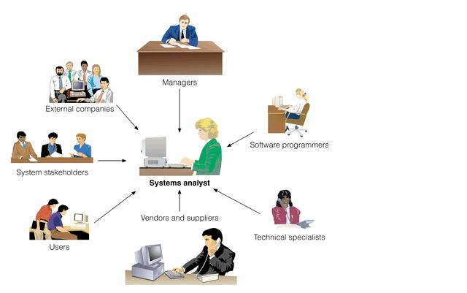
ทีมงานพัฒนาระบบสารสนเทศ
นักวิเคราะห์ระบบ (System Analyst) คือผู้ที่เป็นตัวกลางในการติดต่อระหว่างระบบสารสนเทศกับกลุ่มผู้เกี่ยวข้อง รวมทั้งทำหน้าที่ในการวิเคราะห์ และออกแบบระบบที่ต้องการพัฒนาขึ้นมาอีกด้วย
ผู้จัดการ/Managers
บริษัทภายนอก/ External companies
โปรแกรมเมอร์/Programmers
ผู้เกี่ยวข้องกับระบบ/ System stakeholder
ผู้ขาย ผู้จัดจำหน่าย/ Vendor & Suppliers
ผู้เชี่ยวชาญด้านเทคนิค/ Technical Specialists
ผู้ใช้งานระบบ/User

Slide 9
ทีมงานพัฒนาระบบสารสนเทศ
โปรแกรมเมอร์หรือนักเขียนโปรแกรม (Programmer) มีหน้าที่เกี่ยวกับการพัฒนาชุดคำสั่งหรือเขียนโปรแกรม
เจ้าหน้าที่รวบรวมข้อมูล (Information Center Personnel) มีหน้าที่คอยช่วยเหลือนักวิเคราะห์ระบบและโปรแกรมเมอร์ในการพัฒนาระบบในส่วนที่เกี่ยวข้องกับข้อมูลต่างๆ ที่เกี่ยวข้องกับการพัฒนาระบบ เพื่อนำมาใช้งานได้ตามต้องการ
ผู้จัดการทั่วไป (User and General Manager) เป็นบุคคลที่มีหน้าที่ให้ข้อมูลเกี่ยวกับปัญหาที่เกิดขึ้นในระบบงานเดิม และกำหนดความต้องการในระบบใหม่แก่ทีมงานพัฒนาระบบ เพื่อพัฒนาให้ระบบใหม่มีประสิทธิภาพและเป็นที่พึ่งพอใจกับผู้ใช้
ผู้ใช้ระบบ (System User) หมายถึง บุคคลที่ควบคุมและดูแลระบบสารสนเทศขององค์กรหรือเจ้าหน้าที่ปฏิบัติงานที่เกี่ยวข้องกับระบบสารสนเทศโดยตรง

Slide 10
หลักในพัฒนาระบบ
คำนึงถึงเจ้าของระบบและผู้ใช้ระบบ
พยายามเข้าถึงปัญหาให้ตรงจุด ต้องพยายามจับประเด็นถึงสาเหตุของปัญหาให้ได้ โดยมีแนวทางดังนี้
ศึกษาและทำความเข้าใจถึงสาเหตุของปัญหาของระบบนั้น
กำหนดความต้องการของวิธีแก้ไขปัญหาที่เหมาะสม
ระบุถึงวิธีแก้ไขปัญหาแต่ละวิธีและเลือกวิธีที่ดีที่สุด
ออกแบบหรือลงมือแก้ปัญหานั้น
สังเกตและประเมินผลกระทบจากวิธีแก้ปัญหาที่ได้ลงมือกระทำการ ลงไป และทำ การปรับปรุงจนสมบูรณ์ในที่สุด

Slide 11
หลักในพัฒนาระบบ
การกำหนดขั้นตอนหรือกิจกรรมในการทำงาน
จัดทำมาตรฐานในระหว่างการพัฒนาระบบและการควบคุมเอกสาร
ด้านการปฏิบัติงาน (Activity)
ด้านหน้าที่ความรับผิดชอบ (Responsibility)
ด้านการตรวจสอบคุณภาพ (Quality Check)
ด้านเอกสารคู่มือหรือรายละเอียดความต้องการ (Documentation Guideline or Requirement)

Slide 12
วงจรการพัฒนาระบบสารสนเทศ (System Development Lift Cycle: SDLC)
วงจรการพัฒนาระบบ (System Development Lift Cycle: SDLC) คือ กระบวนการทางความคิด (Logical Process) ในการพัฒนาระบบสารสนเทศเพื่อแก้ปัญหาทางธุรกิจและตอบสนองความต้องการของผู้ใช้
ภายในวงจรนี้จะแบ่งกระบวนการพัฒนาออกเป็นระยะ (Phase) ได้แก่ ระยะการวางแผน (Planning Phase) ระยะการวิเคราะห์ (Analysis Phase) ระยะการออกแบบ (Design Phase) และ ระยะการสร้างและพัฒนา (Implementation Phase)

Slide 13
วงจรการพัฒนาระบบสารสนเทศ (SDLC)
วงจรการพัฒนาระบบแบ่งเป็น 6 ขั้นตอน ได้แก่ 1. การวางแผนระบบ (System Planning) 2. การวิเคราะห์ระบบ (System Analysis) 3. การออกแบบระบบ (System Design) 4. การพัฒนาระบบ (System Development) 5. การติดตั้งระบบ (System Implementation) 6. การดูแลรักษาระบบ (System Maintenance)

Slide 14
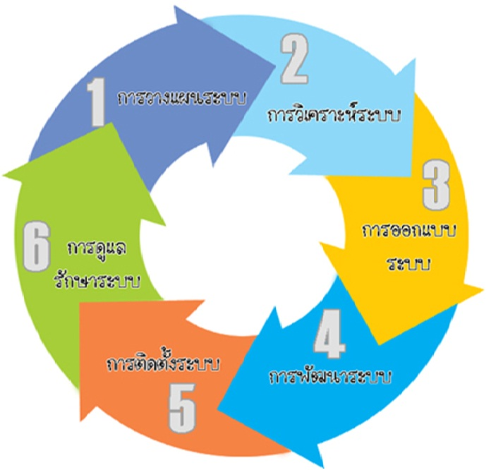
วงจรการพัฒนาระบบสารสนเทศ (SDLC)
Software/System Development Lift Cycle

Slide 15
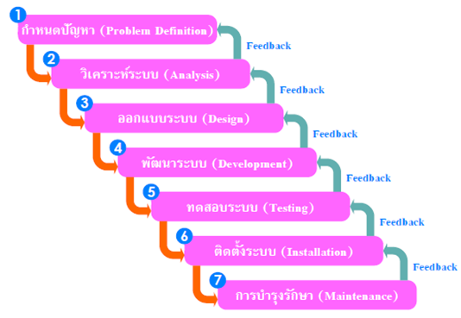
วงจรการพัฒนาระบบสารสนเทศ (SDLC)

Slide 16
1. การวางแผนระบบ (System Planning)
เป็นขั้นตอนแรกสุดของการพัฒนาระบบสารสนเทศ ในการวางแผนระบบสารสนเทศนั้นมีจุดมุ่งหมายเพื่อการตรวจสอบระบบงานเบื้องต้น (Initial Investigation) เช่น การรับรู้สภาพปัญหาที่เกิดขึ้นของระบบงานเดิม การหาสาเหตุของปัญหาที่เกิดจากระบบงานเดิม การทำการศึกษาความเป็นไปได้ในแง่มุมต่างๆ เช่น ต้นทุนและทรัพยากร การรวบรวมความต้องการจากผู้ที่เกี่ยวข้อง เช่น การรวบรวมเอกสาร การสัมภาษณ์ การสังเกต และการออกแบบสอบถาม

Slide 17
1. การวางแผนระบบ (System Planning)
ดังนั้นจึงต้องมีการสำรวจเบื้องต้น (Preliminary Investigation) เพื่อศึกษาสิ่งต่อไปนี้ 1. การกำหนดปัญหาและความต้องการ (Determination of Problems and Requirements) ตัวอย่างปัญหาที่เกิดจากระบบงานเดิม เช่น ระบบเดิมไม่ตอบสนองความต้องการที่แท้จริงของผู้ใช้ หรือขาดการประสานงานที่ดี ระบบเดิมอาจไม่สนับสนุนงานในอนาคต ระบบเดิมมีองค์ประกอบของเทคโนโลยีไม่เหมาะสมหรือล้าสมัย ระบบเดิมมีการดำเนินงานที่ผิดพลาดบ่อย

Slide 18
1. การวางแผนระบบ (System Planning)
สรุป ขั้นตอนที่ 1: เข้าใจปัญหา
หน้าที่ : ตระหนักว่ามีปัญหาในระบบ
ผลลัพธ์ : อนุมัติการศึกษาความเป็นไปได้
เครื่องมือ : ไม่มี
บุคลากรและหน้าที่ความรับผิดชอบ : ผู้ใช้หรือผู้บริหารชี้แจงปัญหา ต่อนักวิเคราะห์ระบบ

Slide 19
1. การวางแผนระบบ (System Planning)
2. การกำหนดวัตถุประสงค์ (Specification of Objectives) เป็นการกำหนดให้แน่ชัดว่าจะแก้ไขปัญหาอะไรบ้างจากปัญหาทั้งหมด

Slide 20
1. การวางแผนระบบ (System Planning)
3. การศึกษาความเป็นไปได้ (Feasibility Study) หรือความเหมาะสม ซึ่งพิจารณาจาก ความเป็นไปได้ทางเทคนิค (Technical Feasibility) คือความเป็นไปได้ในการสร้างระบบงานใหม่ เช่น การจัดหาเครื่องคอมพิวเตอร์ที่ทันสมัยหรือการใช้เทคโนโลยีใหม่ๆ ความเป็นไปได้ในการปฏิบัติงาน (Operational Feasibility) คือความเป็นไปได้ที่ระบบงานใหม่จะตรงกับความต้องการของผู้ใช้ ซึ่งต้องคำนึงถึงทักษะของผู้ใช้ด้วย ความเป็นไปได้ในเชิงเศรษฐศาสตร์ (Economical Feasibility) คือความเป็นไปได้ในเรื่องงบประมาณ เงินลงทุน ค่าใช้จ่าย และความคุ้มค่า

Slide 21
1. การวางแผนระบบ (System Planning)
สรุปขั้นตอนที่ 1 : การศึกษาความเป็นไปได้ (Feasibility Study)
หน้าที่ : กำหนดปัญหา และศึกษาว่าเป็นไปได้หรือไม่ที่จะเปลี่ยนแปลงระบบ
ผลลัพธ์ : รายงานความเป็นไปได้
เครื่องมือ : เก็บรวบรวมข้อมูลของระบบและคาดคะเนความต้องการของระบบ
บุคลากรและหน้าที่ความรับผิดชอบ : ผู้ใช้จะมีบทบาทสำคัญในการศึกษา 1. นักวิเคราะห์ระบบจะเก็บรวบรวมข้อมูลทั้งหมดที่จำเป็นทั้งหมดเกี่ยวกับปัญหา 2. นักวิเคราะห์ระบบคาดคะเนความต้องการของระบบและแนวทาง การแก้ปัญหา 3. นักวิเคราะห์ระบบ กำหนดความต้องการที่แน่ชัดซึ่งจะใช้สำหรับ ขั้นตอนการวิเคราะห์ต่อไป 4. ผู้บริหารตัดสินใจว่าจะดำเนินโครงการต่อไปหรือไม่

Slide 22
2. การวิเคราะห์ระบบ (System Analysis)
เป็นขั้นตอนการวิเคราะห์ระบบงานปัจจุบันหรือระบบงานเดิม ซึ่งอาจเป็นระบบ ที่ใช้คอมพิวเตอร์อยู่หรือไม่ก็ได้ เพื่อให้ทราบถึงรายละเอียดของระบบงานที่ใช้อยู่ ข้อดี ข้อเสีย ทรัพยากร และความเหมาะสมของระบบงานในแต่ละส่วน เพื่อเตรียมการปรับเปลี่ยนให้เป็นระบบสารสนเทศใหม่

Slide 23
2. การวิเคราะห์ระบบ (System Analysis)
สิ่งที่จะต้องวิเคราะห์ระบบมีดังนี้ - วิเคราะห์ถึงปัญหาหลักและปัญหารองที่เกิดขึ้นในระบบ (Redefine the Problem) - ทำความเข้าใจถึงระบบงานเดิม (Understand Existing System) - กำหนดความต้องการของผู้ใช้ระบบ และข้อจำกัดในการใช้ระบบงานใหม่ (User Requirements and Constrains) - เสนอทางเลือกในการออกแบบระบบ โดยการสร้างแบบจำลองเชิงตรรกะ (Logical Model) เช่น Database Model Diagram, ER Source Model และ ORM Diagram

Slide 24
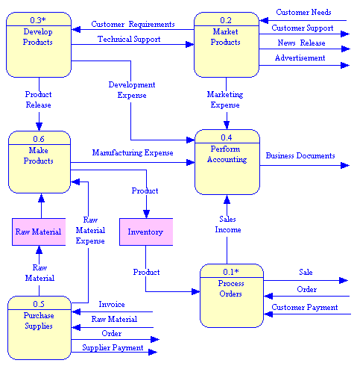
2. การวิเคราะห์ระบบ (System Analysis)
ในการวิเคราะห์ข้อมูลโดยส่วน ใหญ่มักวิเคราะห์ออกมาในรูปของ แผนภาพการไหลของข้อมูล (DFD : Data Flow Diagram) ซึ่งเป็นแผนภาพที่แสดงการไหล ของข้อมูลทั้งระบบ และช่วย ในการสื่อสารระหว่างนักวิเคราะห์ ระบบกับผู้ใช้ระบบ

Slide 25
2. การวิเคราะห์ระบบ (System Analysis)
สรุป ขั้นตอนที่ 2 : การวิเคราะห์ (Analysis)
หน้าที่ : กำหนดความต้องการของระบบใหม่ (ระบบใหม่ทั้งหมดหรือแก้ไขระบบเดิม)
ผลลัพธ์ : รายงานข้อมูลเฉพาะของปัญหา
เครื่องมือ : เทคนิคการเก็บรวบรวมข้อมูล, Data Dictionary, Data Flow Diagram, Process Specification, Data Model, System Model, Prototype, system Flowcharts
บุคลากรและหน้าที่รับผิดชอบ : ผู้ใช้จะต้องให้ความร่วมมือเป็นอย่างดี 1. วิเคราะห์ระบบ ศึกษาเอกสารที่มีอยู่ และศึกษาระบบเดิมเพื่อให้เข้าใจถึงขั้นตอนการทำงานและทราบว่า จุดสำคัญของระบบอยู่ที่ไหน 2. นักวิเคราะห์ระบบ เตรียมรายงานความต้องการของระบบใหม่ 3. นักวิเคราะห์ระบบ เขียนแผนภาพการทำงาน (Diagram) ของระบบใหม่ โดยไม่ต้องบอกว่าหน้ามที่ใหม่ ในระบบจะพัฒนาขึ้นมาได้อย่างไร 4. นักวิเคราะห์ระบบ เขียนสรุปรายงานข้อมูลเฉพาะของปัญหา 5. ถ้าเป็นไปได้นักวิเคราะห์ระบบอาจจะเตรียมแบบทดลองด้วย

Slide 26
3. การออกแบบระบบ (System Design)
เป็นการนำผลลัพธ์ที่ได้จากการวิเคราะห์ระบบมาพัฒนาเป็นรูปแบบทางกายภาพ (Physical Model) โดยเริ่มจาก การออกแบบงานทางด้านฮาร์ดแวร์และซอฟต์แวร์ ทั้งในส่วนนำข้อมูลเข้า (Input) ส่วนประมวลผล (Process) ส่วนแสดงผลลัพธ์ (Output) ส่วนจัดเก็บข้อมูล (Storage) การออกแบบจำลองข้อมูล การออกแบบรายงานและการออกแบบหน้าจอในการติดต่อกับผู้ใช้ระบบ ซึ่งจะต้องมุ่งเน้นการวิเคราะห์ว่าช่วยแก้ปัญหาอะไร (What) และการออกแบบช่วยแก้ปัญหาอย่างไร (How)

Slide 27
3. การออกแบบระบบ (System Design)
สรุปขั้นตอนที่ 3 : การออกแบบ (Design)
หน้าที่ : ออกแบบระบบใหม่เพื่อให้สอดคล้องกับความต้องการของผู้ใช้และฝ่ายบริหาร
ผลลัพธ์ : ข้อมูลเฉพาะของการออกแบบ(System Design Specification
เครื่องมือ : พจนานุกรมข้อมูล Data Dictionary, แผนภาพการไหลของข้อมูล (Data Flow Diagram), ข้อมูลเฉพาะการประมวลผล (Process Specification ), รูปแบบข้อมูล (Data Model), รูปแบบระบบ (System Model), ผังงานระบบ (System Flow Charts), ผังงานโครงสร้าง (Structure Charts), ผังงาน HIPO (HIPO Chart), แบบฟอร์มข้อมูลขาเข้าและรายงาน

Slide 28
3. การออกแบบระบบ (System Design)
สรุปขั้นตอนที่ 3 : การออกแบบ (Design) (ต่อ) บุคลากรและหน้าที่ : 1. นักวิเคราะห์ระบบ ตัดสินใจเลือกคอมพิวเตอร์ฮาร์ดแวร์และซอฟต์แวร์ (ถ้าใช้) 2. นักวิเคราะห์ระบบ เปลี่ยนแผนภาพทั้งหลายที่ได้จากขั้นตอนการวิเคราะห์มาเป็นแผนภาพลำดับขั้น 3. นักวิเคราะห์ระบบ ออกแบบความปลอดภัยของระบบ 4. นักวิเคราะห์ระบบ ออกแบบฟอร์มข้อมูลขาเข้า รายงาน และการแสดงภาพบนจอ 5. นักวิเคราะห์ระบบ กำหนดจำนวนบุคลากรในหน้าที่ต่างๆและการทำงานของระบบ 6. ผู้ใช้ ฝ่ายบริหาร และนักวิเคราะห์ระบบ ทบทวน เอกสารข้อมูลเฉพาะของการ ออกแบบเพื่อความถูกต้อง และสมบูรณ์แบบของระบบ

Slide 29
4. การพัฒนาระบบ (System Development)
ประกอบไปด้วยการเขียนโปรแกรมเพื่อสร้างระบบงาน การทดสอบโปรแกรมหน่วยย่อย (Unit Test) การทดสอบระบบรวม (System Integration Test) การแก้ไขข้อผิดพลาดที่พบ (Bug) ตลอดจนการจัดทำเอกสาร (Document) ต่างๆ ทั้งในส่วนของเอกสารโปรแกรม เอกสารระบบ และคู่มือการฝึกอบรมสำหรับผู้ปฏิบัติงานข้อควรคำนึงในการพัฒนาระบบ คือ การเลือกภาษาคอมพิวเตอร์ที่เหมาะสมและพัฒนาต่อได้ง่าย

Slide 30
4. การพัฒนาระบบ (System Development)
สรุปขั้นตอนที่ 4 : การพัฒนาระบบ (Construction)
หน้าที่ : เขียนและทดสอบโปรแกรม
ผลลัพธ์ : โปรแกรมที่ทดสอบเรียบร้อยแล้ว เอกสารคู่มือการใช้ และการฝึกอบรม
เครื่องมือ : เครื่องมือของโปรแกรมเมอร์ทั้งหลาย Editor, compiler,Structure Walkthrough, วิธีการทดสอบโปรแกรม การเขียนเอกสารประกอบการใช้งาน

Slide 31
4. การพัฒนาระบบ (System Development)
สรุปขั้นตอนที่ 4 : การพัฒนาระบบ (Construction)
บุคลากรและหน้าที่ : 1. นักวิเคราะห์ระบบ ดูแลการเตรียมสถานที่และติดตั้งเครื่องคอมพิวเตอร์ (ถ้าซื้อใหม่) 2. นักวิเคราะห์ระบบ วางแผนและดูแลการเขียนโปรแกรม ทดสอบโปรแกรม 3. โปรแกรมเมอร์พัฒนาและทดสอบโปรแกรม หรือแก้ไขโปรแกรม ถ้าซื้อโปรแกรมสำเร็จรูป 4. นักวิเคราะห์ระบบ วางแผนทดสอบโปรแกรม 5. ทีมที่ทำงานร่วมกันทดสอบโปรแกรม 6. ผู้ใช้ตรวจสอบให้แน่ใจว่า โปรแกรมทำงานตามต้องการ 7. นักวิเคราะห์ระบบ ดูแลการเขียนคู่มือการใช้งานและการ ฝึกอบรม

Slide 32
5. การติดตั้งระบบ (System Implementation)
เป็นขั้นตอนการส่งมอบระบบงานเพื่อนำไปใช้จริง โดยจะรวมถึงการจัดเตรียมแฟ้มข้อมูลหรือฐานข้อมูลของระบบ การอบรมผู้ที่เกี่ยวข้อง การปรับเปลี่ยนระบบงานเดิมมาใช้ระบบงานใหม่ ซึ่งจะต้องคำนึงถึงสภาพแวดล้อมของพื้นที่ที่จะติดตั้ง อุปกรณ์ที่ใช้ และผู้เชี่ยวชาญหรือทีมงานด้านเทคนิค (Technical Support) ที่เกี่ยวข้อง จากนั้นจึงติดตั้งโปรแกรมให้ครบถ้วน

Slide 33
5. การติดตั้งระบบ (System Implementation)
การติดตั้งระบบ จะเป็นการนำส่วนประกอบต่าง ๆ ที่ได้สร้างไว้ในขั้นตอนของการสร้างหรือการพัฒนาระบบมาติดตั้งเพื่อใช้ทำงานจริง ในการติดตั้งระบบสามารถ ทำได้ 2 วิธี คือ
วิธีที่ 1 ติดตั้งและใช้ระบบใหม่ควบคู่ไปกับระบบเก่า วิธีนี้เป็นวิธีที่ปลอดภัยที่สุดสามารถป้องกันความเสียหายจากการทำงานที่ผิด พลาดของระบบใหม่ได้ แต่ก็เป็นวิธีที่เสียค่าใช้จ่ายมาก และผู้ใช้ก็ไม่ชอบทำงานซ้ำ ๆ
วิธีที่ 2 ปรับเปลี่ยน (Conversion) ไปใช้ระบบใหม่โดยหยุดทำงานระบบเก่า ซึ่งวิธีนี้ มีความเสี่ยงสูงมากต่อการเกิดความเสียหาย ถ้าระบบ ใหม่เกิดทำงานผิดพลาดขึ้น

Slide 34
5. การติดตั้งระบบ (System Implementation)
สรุปขั้นตอนของระยะการนำระบบไปใช้
1. ศึกษาสภาพแวดล้อมของพื้นที่ก่อนที่จะนำระบบไปติดตั้ง
2. ติดตั้งระบบให้เป็นไปตามสถาปัตยกรรมที่ออกแบบไว้
3. จัดทำคู่มือระบบ
4. ฝึกอบรมผู้ใช้
5. ดำเนินการใช้ระบบงานใหม่
6. ประเมินผลการใช้งานของระบบใหม่

Slide 35
6. การดูแลรักษาระบบ (System Maintenance)
เป็นขั้นตอนสุดท้ายในวงจรพัฒนาระบบ ซึ่งเป็นขั้นตอนการดูแลแก้ไขปัญหาระบบงานใหม่ ในขั้นตอนนี้ถ้าเกิดปัญหาจากโปรแกรม โปรแกรมเมอร์จะต้องเข้ามาแก้ไข หรือผู้ใช้อาจมีความต้องการวิธีการทำงานใหม่ๆ เพิ่มเติม ทั้งนี้การดูแลรักษาระบบจะเป็นขั้นตอนในส่วนที่เกิดตามมาภายหลังที่ได้มีการ ติดตั้งและใช้งานระบบแล้ว

Slide 36
6. การดูแลรักษาระบบ (System Maintenance)
สรุปขั้นตอนระยะการบำรุงรักษา
1. กรณีเกิดข้อผิดพลาดขึ้นจากระบบ ให้ดำเนินการแก้ไข ให้ถูกต้อง
2. อาจจำเป็นต้องเขียนโปรแกรมเพิ่มเติม กรณีที่ผู้ใช้มีความต้องการเพิ่มเติม
3. วางแผนรองรับเหตุการณ์ที่อาจเกิดขึ้นในอนาคต
4. บำรุงรักษาระบบงาน และอุปกรณ์

